Slide 1
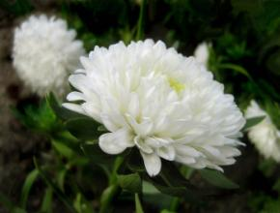
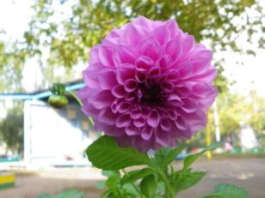
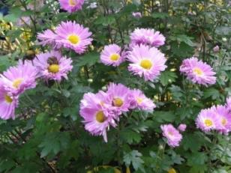
Проектная работа
«Цветочный калейдоскоп»
Подготовительная к школе группа №2
Воспитатели:
Белоногова О.В.
Сухова Т.М.
Москва
2012 – 2013 уч. год

Slide 2
О проекте…
Вид проекта: исследовательский, познавательно-творческий
Участники проекта: дети, воспитатели, родители
Срок реализации проекта: долгосрочный (6 месяцев)
Цель проекта: Знакомство с разнообразием цветочного мира, формирование осознанно-правильного отношения к представителям растительного мира, развитие творческих способностей детей, художественно-эстетического вкуса, воспитание любви к прекрасному, красоте окружающего мира.
Этапы проекта:
1 этап: Целеполагание
2 этап: Разработка проекта
3 этап: Выполнение проекта
4 этап: Презентация проекта

Slide 3
Содержание проекта:
Октябрь
Коллективный труд
«Посадка луковичных растений в открытый грунт»
Художественное творчество/рисование
«Цветы на нашей клумбе: ирисы и хризантемы»
Художественное творчество/конструирование из природного материала Коллективная работа «Осенние букеты»
Художественное творчество/лепка и декоративное рисование
Роспись шаблона и глиняной посуды «Гжель»

Slide 4
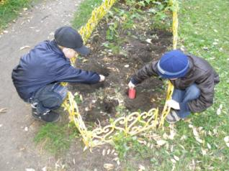
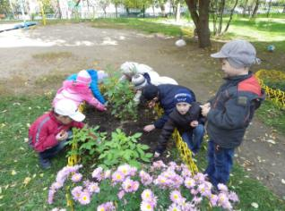
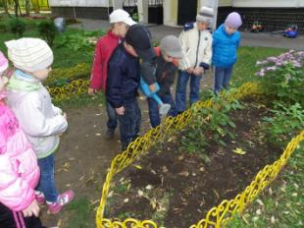
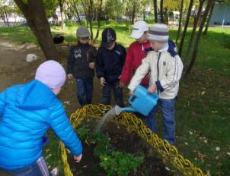
Коллективный труд
«Посадка луковичных растений в открытый грунт»
Цель: знакомить детей с разнообразием цветочного мира, этапами посадки луковичных растений в открытый грунт (тюльпаны, нарциссы); воспитывать трудолюбие, желание сделать окружающий мир красивее.

Slide 5
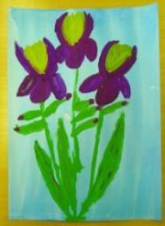
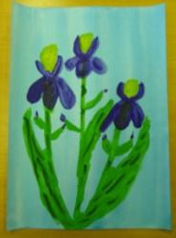
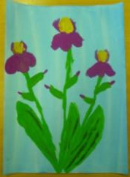
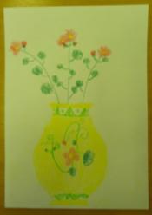
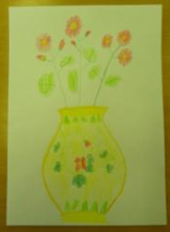
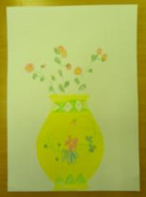
Художественное творчество/ рисование
«Цветы на нашей клумбе: ирисы и хризантемы»
Цель: знакомить с разнообразием цветочного мира; учить детей внимательно рассматривать и отмечать необычную форму цветов, окраску лепестков, развивать самостоятельность при выборе цветовой гаммы для изображения цветов, совершенствовать навыки рисования кистью и цветным карандашом; развивать художественно-эстетический вкус.

Slide 6
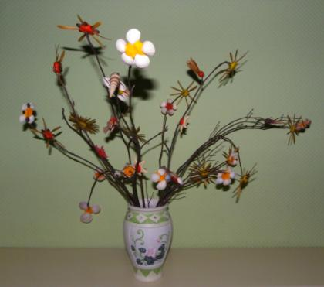
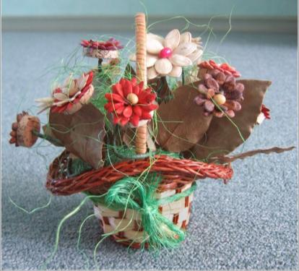
Конструирование из природного материала
Коллективная работа «Осенние букеты»
Цель: учить детей проводить анализ природного материала (из чего будет выполняться поделка), учить продумывать этапы своей работы, знакомить детей с разнообразием цветочного мира, формировать интерес к эстетической стороне действительности, развивать моторику, прививать навык коллективной работы.

Slide 7
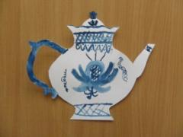
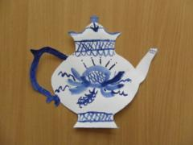
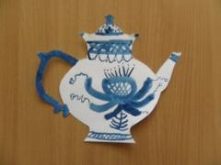
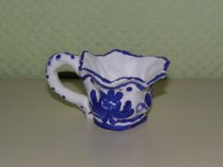
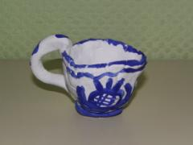
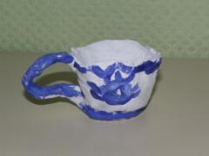
Художественное творчество/лепка и рисование
Роспись шаблона и глиняной посуды «Гжель»
Цель: учить детей лепить объёмное изделие из глины, передавая форму декоративной чашки, закреплять приёмы лепки; учить расписывать объёмные изделия, сделанные из глины, совершенствовать навыки расположения узора в соответствии с формой изделия.

Slide 8
Содержание проекта:
Ноябрь
Художественное творчество/гравюра
«Цветы для наших мам» (оформление стенда ко дню матери)
Взаимодействие с родителями /выставка поделок
«Цветочная фантазия» ( ко дню матери)
Художественное творчество/роспись шаблона и выжигание по дереву
«Городец»
«Подарок мамочке любимой» (ко дню матери)
Развлечение/танец под песню Ю.Антонова
«Дарите цветы» (ко дню матери)

Slide 9
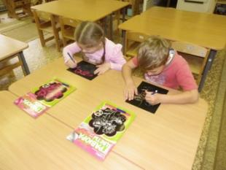
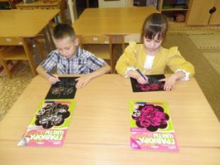
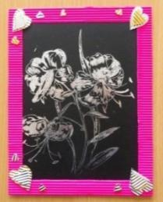
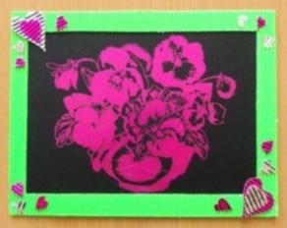
Художественное творчество/гравюра
«Цветы для наших мам»
Цель: знакомить детей с разнообразием цветочного мира, техникой рисования «гравюра», осуществлять художественно-эстетическое воспитание, воспитывать желание сделать подарок своим мамам в праздничный день.

Slide 10
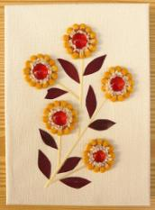
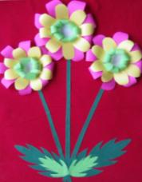
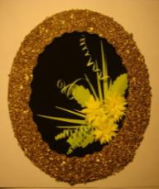
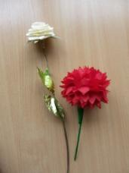
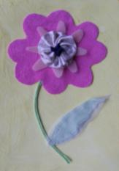
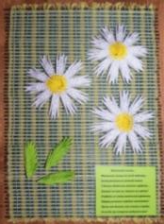
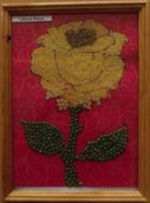
Взаимодействие с родителями/выставка поделок
«Цветочная фантазия»
Цель: знакомить детей с разнообразием цветочного мира, развивать творческие способности, желание принимать участие в выставках, способствовать сплочению семьи.

Slide 11
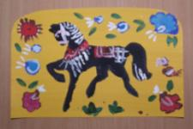
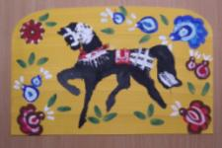
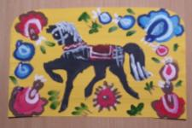
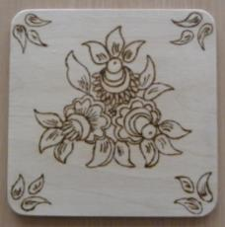
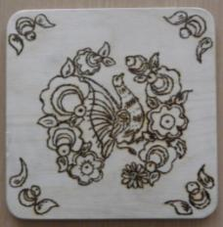
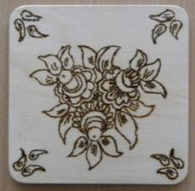
Художественное творчество/ рисование и худ. труд:
роспись шаблона и выжигание по дереву
«Подарок мамочке любимой»
Цель: познакомить детей с особенностями изделий городецких мастеров, с историей возникновения этого промысла; закреплять умение оформлять декоративную композицию на бумажной и деревянной основе, используя элементы городецкой росписи; упражнять в рисовании кистью и учить работать с аппаратом выжигания по дереву; развивать эстетическое восприятие предметов искусства.

Slide 12
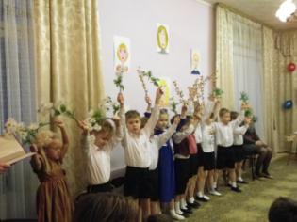
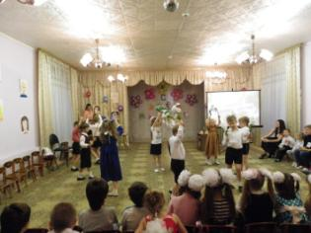
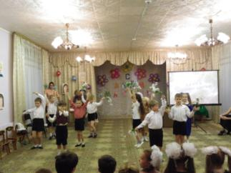
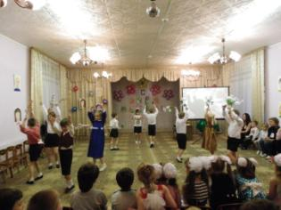
Развлечение/танец для мам
«Дарите цветы»
Цель: формировать стремление активно участвовать в музыкальных развлечениях; воспитывать сознательное отношение к современной музыке; продолжать обогащать музыкальные впечатления детей, вызывать яркий эмоциональный отклик при восприятии музыки разного характера; способствовать развитию навыков движения под музыку.

Slide 13
Содержание проекта:
декабрь
Художественное творчество/аппликация с элементами бумагокручения
«Розы в вазе»
Коллективный труд
«Уход за комнатными растениями»
Художественное творчество/аппликация с элементами квиллинга
«Декоративная тарелочка»
Развлечение/конструирование из бросового материала
«Подари пластиковой бутылке вторую жизнь!»

Slide 14
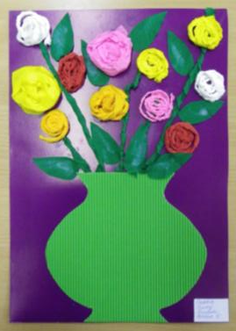
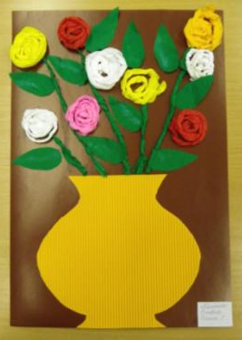
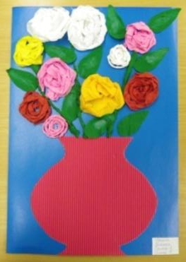
Художественное творчество/аппликация
«Розы в вазе»
Цель: учить детей выполнять объёмные аппликации из гофрированной бумаги и картона; закреплять умение вырезать симметричные элементы из бумаги, сложенной вдвое; учить красиво располагать изображение на листе картона; учить детей работать в группах, распределять работу между собой, договариваться; воспитывать художественный вкус.

Slide 15
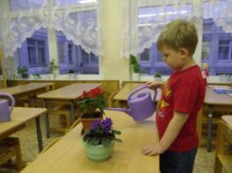
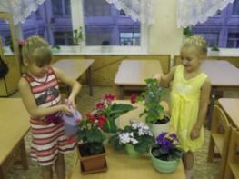
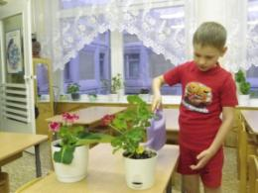
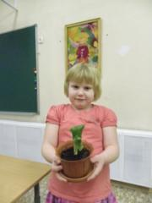
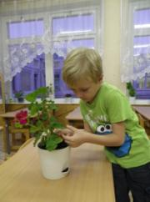
Коллективный труд
«Уход за комнатными растениями»
Цель: актуализировать и расширять представления детей о комнатных растениях; вызывать желание систематически за ними ухаживать; осуществлять трудовое воспитание старших дошкольников; воспитывать ответственность, добросовестность и аккуратность в процессе взаимодействия с представителями живой природы.

Slide 16
Художественное творчество/аппликация с элементами квиллинга
«Декоративная тарелочка»
Цель: учить детей задумывать содержание аппликации, подбирать гофрированный картон нужного цвета, использовать усвоенные приёмы вырезывания, красиво располагать изображение на основе - бумажной тарелочке; познакомить с новой аппликационной техникой - квиллинг, учить использовать элементы данной техники в своей работе; развивать фантазию, творчество.

Slide 17
Развлечение/конструирование из бросового материала
«Подари пластиковой бутылке вторую жизнь!»
Цель: учить создавать цветы (розы) из бросового материала (пластиковых бутылок разного цвета), передавать выразительность образа; в процессе работы развивать фантазию, воображение детей; учить аккуратно, экономно использовать материалы.

Slide 18
Содержание проекта:
январь
Художественное творчество/декоративная аппликация
«Морозные узоры на окне»
Развлечение на прогулке
«Цветы из снега и льда»

Slide 19
Художественное творчество/декоративная аппликация
«Морозные узоры на окне»
Цель: знакомить детей с новой аппликационной техникой – аппликация с раздвижением. Закрепить способ вырезывания по контуру. Совершенствовать умение составлять композицию из цветов и располагать изображение на всём формате. Развивать воображение, творчество, эстетическое восприятие, художественный вкус.

Slide 20
Развлечение на прогулке
«Цветы из снега и льда»
Цель: привлечь детей к конструированию на прогулке из природного и бросового материала, продолжать на практике знакомить детей со свойствами снега и воды; побуждать детей отдавать предпочтение интересной деятельности, осмысленно использовать знания и умения в свободное время; формировать потребность проводить свободное время в разнообразной творческой деятельности.

Slide 21
Содержание проекта:
Февраль
Коллективный труд
«Посадка цветов к празднику 8 Марта для мам»
Художественное творчество/аппликация
Открытка «23 февраля» (оформление стенда к празднику)
Художественное творчество/рисование
«С праздником, папочка!»
Взаимодействие с родителями/посещение авторской выставки Т.М.Мазановой
«Вальс цветов»

Slide 22
Коллективный труд
«Посадка цветов к празднику 8 Марта для мам»
Цель: знакомить детей с разнообразием цветочного мира, этапами посадки луковичных растений и правилами ухода за ними (крокусы, гиацинты); воспитывать трудолюбие, желание сделать подарок мамам в день 8 марта.

Slide 23
Художественное творчество/аппликация
Открытка «23 февраля»
Цель: продолжать развивать коллективное творчество, воспитывать стремление действовать согласованно, договариваться о том, кто какую часть работы будет выполнять, как отдельные предметы будут объединяться в общую картину; воспитывать самостоятельность, учить активно и творчески применять ранее усвоенные умения в аппликации;

Slide 24
Художественное творчество/рисование
«С праздником, папочка!»
Цель: познакомить детей с новым способом рисования – примакивание губки к альбомному листу, учить изображать цветы данным способом; привлечь детей к изготовлению праздничной открытки для пап и дедушек, расширять представления о празднике - День защитника Отечества; развивать художественное творчество.

Slide 25
Взаимодействие с родителями/посещение выставки
«Вальс цветов»
Цель: предложить родителям вместе с детьми посетить авторскую выставку Т.М.Мазановой в ДК «Капотня», вызвать желание посещать выставки творческих работ, расширять представления детей о цветах, развивать художественный вкус, способствовать сплочению семьи.

Slide 26
Содержание проекта:
Март
Художественное творчество/рисование в нетрадиционной технике «Линогравюра» (участие детей в конкурсе художественного творчества «Надежда»)
«Вся нежность цветов для вас…»
Художественное творчество/лепка
«Подснежники и розы»
Художественное творчество/рисование
Открытка «8 Марта»
Ручной труд
«Цветочная мастерская»

Slide 27
Художественное творчество/рисование
«Вся нежность цветов для вас…»
(участие в конкурсе художественного творчества «Надежда»)
Цель: познакомить детей с нетрадиционной техникой рисования - «линогравюра»; продолжать знакомить с разнообразием цветочного мира; развивать творческие способности, мелкую моторику, речь; воспитывать аккуратность в работе с разными изобразительными материалами.

Slide 28
Художественное творчество/лепка
«Подснежники и розы»
Цель: учить детей работать с пластилином в нетрадиционной технике – пластилинография; закреплять умение создавать полуобъёмные объекты на горизонтальной поверхности; расширять представления о цветах; развивать умение любоваться природными формами и преобразовывать их в декоративные; развивать эстетическое восприятие предметов.

Slide 29
Художественное творчество/рисование
Открытка «8 Марта»
Цель: учить детей создавать композицию для праздничной открытки; продумывать содержание, осуществлять замысел, привлекая полученные ранее умения и навыки. Закреплять умение пользоваться палитрой. Развивать чувство цвета, творческие способности.

Slide 30
Ручной труд
«Цветочная мастерская»
Цель: учить детей создавать оригинальные поделки из готовых наборов для детского творчества, развивать интерес к художественному конструированию и ручному труду, обогащать художественный опыт детей, развивать мелкую моторику, будить творческую фантазию.

Slide 31
До новых встреч!

